Slide 1
តើអ្នកដឹងអ្វីខ្លះអំពីស្ថានភាពនៅកម្ពុជា?
Notes:
ASK
Ask participants to share whether they have seen or heard about online child sexual exploitation cases in Cambodia.
Even if we don’t know it’s happening, our children are at risk.

Slide 2
What do you know about situation in Cambodia?
តើអ្នកដឹងអ្វីខ្លះអំពីស្ថានភាពនៅកម្ពុជា?

Slide 3
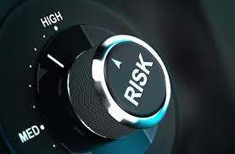
តើយើងស្ថិតនៅកន្លែង ហានិភ័យមែនឬ?

Slide 4
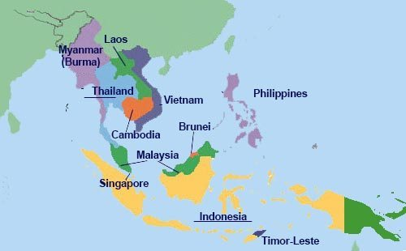
នៅអាស៊ីអគ្នេយ៍មិនទាន់មានការការពារ (រឹងមាំ) បទល្មើសផ្លូវភេទលើកុមារឆ្លងដែននៅឡើយ
Notes:
EXPLAIN
Often we think that transnational crimes such as Child Sex Tourism happen in other countries.
But, ASEAN is not immune from transnational child sex crimes.

Slide 5
តើប្រទេសកម្ពុជាជាគោដៅឬទេ?
Notes:
ACTIVITY
Ask participants whether they think their country is at risk of child sex tourism.

Slide 6
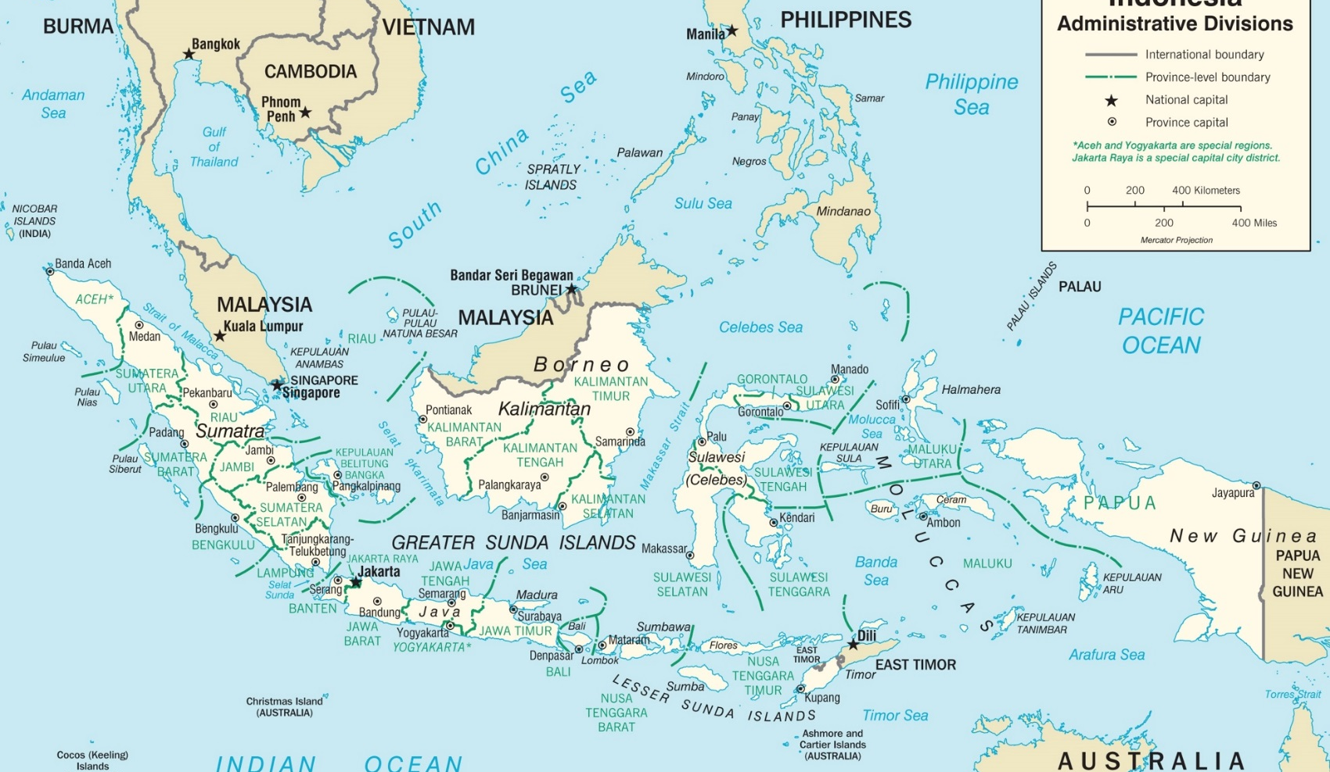
.
ចូរក្រឡេកមើលប្រទេសឥណ្ឌូណេស៊ី

Slide 7
សំណួរតែស្តខ្លីៗ៖
តើអ្នកណាខ្លះធ្លាប់បានទៅប្រទេសឥណ្ឌូនេស៊ី? កន្លែងណា?
ប្រទេសឥណ្ឌូនេស៊ីមានប្រជាពលរដ្ឋប៉ុន្មាននាក់?
តើមានអ្នកទេសចរណ៍ប៉ុន្មាននាក់មកប្រទេសឥណ្ឌូនេស៊ីក្នុងឆ្នាំ២០១៨?
ចូររាប់ឈ្មោះកន្លែងទេសចរណ៍ល្បីៗក្នុងប្រទេសឥណ្ឌូនេស៊ី
Notes:
ACTIVITY: QUIZ
Hold a quick tourism quiz to energise the participants and get them thinking about Indonesia..

Slide 8
ទេសចរណ៍នៅឥណ្ឌូនេស៊ី
ទេសចរណ៍គឺជាវិស័យមួយដ៏សំខាន់ដើម្បីជម្រុញការអភិវឌ្ឍន៍សេដ្ឋកិច្ចប្រទេសឥណ្ឌូនេស៊ី
ចំនួន IVAs ទៅកាន់ប្រទេសឥណ្ឌូនេស៊ីបានកើនឡើងរាងរាល់ឆ្នាំ៖
២០១៥៖ ៨,៥ លាននាក់
២០១៦៖ ១១,៥ លាននាក់
២០១៧៖ ១២,៦ លាននាក់
មានប្រទេសចំនួន ៥ ដែលបាន​ទៅទស្សនាច្រើនជាងគេបំផុត៖
១. RRC, ២. សឹង្ហបូរី, ៣. អូស្រ្តាលី, ៤. ម៉ាឡេស៊ី ៥. ជប៉ុន
ឥណ្ឌូនេស៊ីដ៏អស្ចាររ្យ
Notes:
Tourism will be targeted to almost 8 % of the Indonesian per capita GDP
Share about President Jokowi’s open door policy in 2015
IVAs 2015:8,5 million people; 2016 11,5; 2017 12,6
Top five countries to Bali: China, Australia, India, UK, Japan

Slide 9
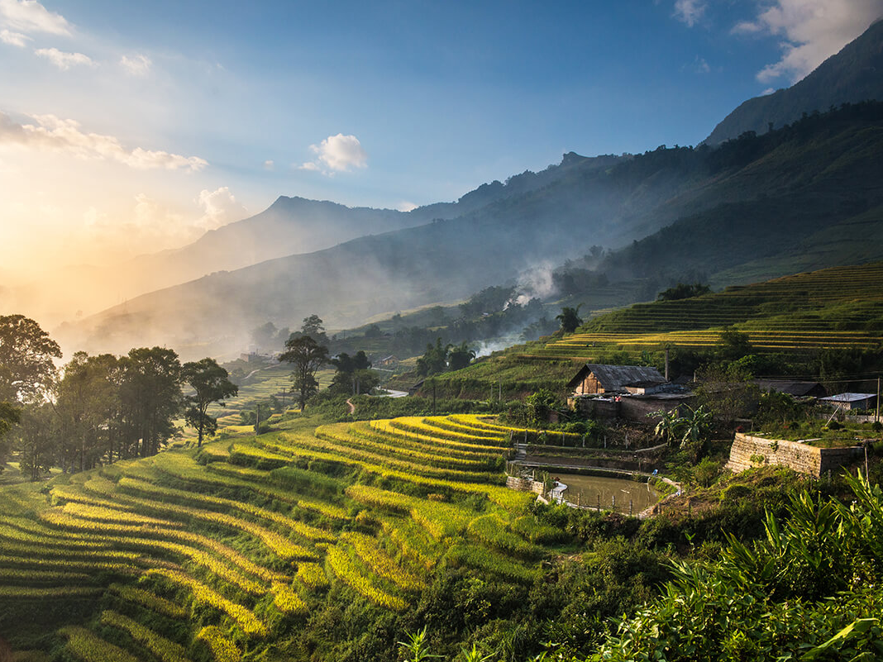
ទីក្រុងបាលី ប្រទេសឥណ្ឌូនេស៊ី
Notes:
Bali has its attractive surroundings both coastal and mountains.
Its beauty of nature has attracts many people to come to Bali for several reasons including holiday and honeymoon.
For some tourists, holiday in Bali is considered cheap

Slide 10
ហេតុអ្វីបានជាប្រទេសឥណ្ឌូនេស៊ីជាគោលដៅខ្ពស់បំផុតសម្រាប់ជនល្មើសរួមភេទលើកុមារជាជនជាតិអូស្រ្តាលី?
Rank | Country | Jan - Mar 2013 | April - Jun 2013 | Jul - Sep 2013 | Oct - Dec 2013 | Jan - Mar 2014 | Apr - Jun 2014 | Jul - Sep 2014 | Oct - Dec 2014 | Total
1 | Indonesia |  |  | 55 | 108 | 62 | 68 |  |  | 293
2 | New Zealand |  |  | 34 | 51 | 37 | 39 |  |  | 161
3 | Thailand |  |  | 29 | 58 | 31 | 30 |  |  | 148
4 | Singapore |  |  | 16 | 65 | 19 | 19 |  |  | 119
5 | Malaysia |  |  | 9 | 48 | 16 | 24 |  |  | 97
6 | Philippines |  |  | 23 | 24 | 19 | 24 |  |  | 90
7 | Vietnam | 2 | 4 | 9 | 16 | 9 | 14 | 7 | 7 | 68
8 | New Caledonia/ Vanuatu |  |  | 11 | 31 | 11 |  |  |  | 53
9 | Fiji |  |  | 11 | 23 | 14 |  |  |  | 48
10 | Papua New Guinea |  |  | 16 |  | 17 |  |  |  | 33

Slide 11
កក្តាហានិភ័យចំពោះទេសចរណ៍ផ្លូវភេទលើកុមារក្នុងប្រទេសឥណ្ឌូនេស៊ី
ភាពក្រីក្រ និងឥតការងារធ្វើ
ការសិក្សាជំនាញភាសាអង់គ្លេស និងការប្រកួតប្រជែង
កម្រិតនៃទំនាក់ទំនងខ្ពស់រវាងជនបរទេស និងអ្នកក្នុងស្រុក
ការទុកចិត្តរវាងកុមារក្នុងស្រុក និងជនបរទេស
ប្រទេសផ្សេងៗទៀតគ្មានការទប់ស្កាត់ការធ្វើដំណើររបស់ជនល្មើសដែលមានឈ្មោះក្នុងបញ្ជីរបស់ពួកគេ (registered offenders)
ជីវិតលំហែរតាមឆ្នេរសមុទ្រ
មានការយល់ដឹងទាបនៃហានិភ័យ
មានកម្រិតតាមដានទាប
ជាឱកាសល្អសម្រាប់ជនបរទេសរកការងារធ្វើ/ធ្វើជាអ្នកស្ម័គ្រចិត្តក្នុងអង្គការនៅកន្លែងដែលមានកុមារ (សាលារៀន, កុមារកំព្រា, មណ្ឌលព្យាបាលជម្ងឺ ។ល។)

Slide 12
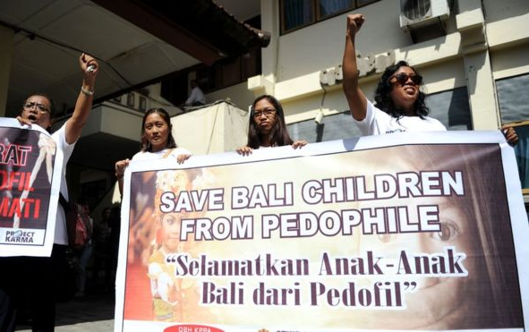
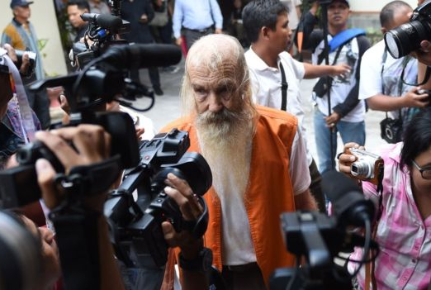
ឥណ្ឌូនេស៊ី – ឧទា. ករណី
រ៉ូប៊ើត អែលី (Robert Ellis)
- ជនជាតិអូស្រ្តាលី
- ទិដ្ឋាការចូលនិវត្តន៍នៃប្រទេសឥណ្ឌូនេស៊ី
រស់នៅក្នុង ដិនប៉ាសា (Denpasar) នៃទីក្រុងបាលី តាំងពីឆ្នាំ២០១៣
នៅឆ្នាំ២០១៦ ត្រូវបានកាត់ឲ្យជាប់ទោសក្នុងពន្ធនាគារ ១៥ ឆ្នាំ ក្នុងទីក្រុងបាលី
Notes:
EXPLAIN: Provide details of the Robert Andrew Fiddes Ellis case in Bali.
HANDOUT – MEDIA ARTICLE – ROBERT FIDDES ELLIS
Discuss details of the case.

Slide 13
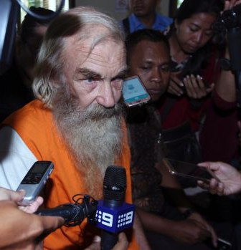
ឥណ្ឌូនេស៊ី – ឧទា. ករណី
Robert Ellis
http://www.smh.com.au/world/accused-australian-paedophile-robert-ellis-says-he-doesnt-deserve-jail-20161018-gs59yd.html
Notes:
AUDIO – play the media audio sound from the interview with Robert Ellis.
EXPLAIN the delusional thoughts and behaviours of child sex offenders.

Slide 14
សកម្មភាព៖
ឧបមារថា អ្នកគឺជាជនល្មើសផ្លូវភេទលើកុមារអន្តរជាតិ (Put yourself in the position of an international child sex offender)
តើអ្វីដែលធ្វើឲ្យប្រទេសកម្ពុជា ជាគោលដៅទាក់ទាញជនល្មើសជាជនបរទេស? (What makes Cambodia an attractive target for foreign offenders?)
Notes:
ACTIVITY
Ask participants to put themselves in the position of an international child sex offender.
Ask, what makes our countries an attractive target for your crimes.
Child sex tourism – attractions for child sex offenders include: low awareness, police not trained, emergence of low budget accommodation, anonymous on distant islands, children friendly with tourists, law, children have limited awareness of risky, limited community awareness, huge use of ICTs, customer demand for foreign children
What are the risk factors in Cambodia?
Low Salary
High population of tourists
Authorities have low awareness
Corruption of authorities
East of access to children and schools
Easy to meet children in the street
Society open to foreigners
Perception that foreigners are friends

Slide 15
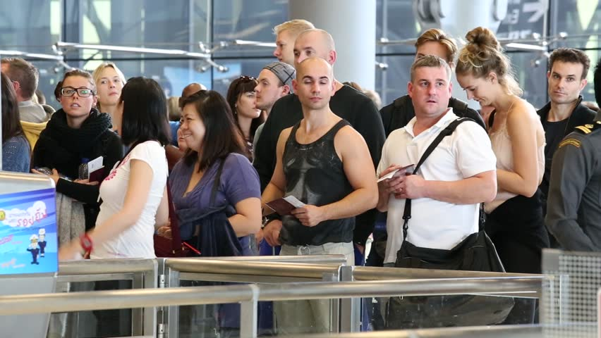
ប៉ុន្តែ, អ្វីជាការប្រឈម?

Slide 16
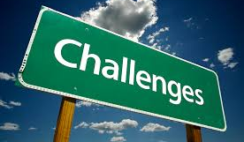
តើអ្វីជាការប្រឈមចំពោះនគរបាល?
បច្ចេកវិជ្ជាអ៊ីនធើណែត និងឌីជីថុលបានផ្លាស់ប្តូរ វិសាលភាព កាលានុវត្តភាព ទម្រង់ ផលប៉ះពាល់ និងទំហ៊ំនៃអាជីវកម្មផ្លូវភេទលើកុមារ
ឧក្រឹដ្ឋជនតាមអនឡានមានការចលនាលឿនជាងនគរបាល
បច្ចេកវិជ្ជាថ្មីៗធ្វើឲ្យមានភាពស្មុគស្មាញដល់វិធិសាស្រ្តនៃការកំណត់អត្តសញ្ញាណ
ឧបករណ៍លាក់កំបាំងឈ្មោះ (Anonymizing tools), ឧបករណ៍លាក់កំបាំង (encryption),​ អង្គស្តុកសារពីចម្ងាយ (remote storage ) បានធ្វើឲ្យមានការលំបាកស្វែងរកចាប់ជនល្មើស
ចំនួនកុមារកើនឡើងតាមអនឡាន ប៉ុន្តែមិនបានយល់ដឹងអំពីឥរិយាបទសុវត្ថិភាព ដូច្នេះហើយពួកគេចែករំលែករូបភាពមិនសមរម្យដោយខ្លួនឯង
ការកើនឡើងអ៊ីនធើណែត/4G ក្នុងបណ្តាប្រទេសកំពុងអភិវឌ្ឍន៍ ហើយជាលទ្ធផលគឺមានការរំលោភបំពានតាមការឡាយផ្ទាល់ពីចម្ងាយ (live-distant abuse)

Slide 17
How does this issue relate to me?
តើបញ្ហានេះជាប់ទាក់ទងយ៉ាងណាចំពោះខ្ញុំ?
Notes:
EXPLAIN
Some of you may be wondering why you’re here. And, some of you may be wondering how this topic is relevant to your country.
Depending on your work, some of you may see a direct connection with child protection. Others may be wondering how this is relevant to your work.

Slide 18
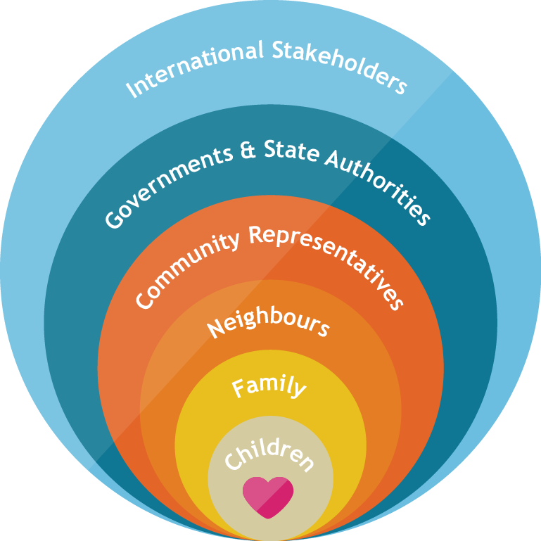
ការការពារកុមារគឺជាភារកិច្ចរបស់យើងទាំងអស់គ្នា
ដៃគូរអន្តរជាតិ
រដ្ឋាភិបាល និងអាជ្ញាធររដ្ឋ
តំណាងសហគមន៍
អ្នកជិតខាង
គ្រួសារ
កុមារ
Notes:
EXPLAIN
Every year, around the world, millions of children experience abuse and sexual exploitation. Child protection involves preventing and responding to all forms of violence, exploitation and abuse against children. (UNICEF, 2008)
People often believe that it’s only those organisations who work directly with children who can build a protective environment to prevent sexual exploitation. But, in fact, we can all play an important role – and it must be a combined effort.
In tourism destinations around the world, children, their parents, teachers, governments, responsible tourists and expatriates, and the tourism sector are making a significant impact to prevent child sexual exploitation.
Each individual here today, through your role has a particularly important role to play in enhancing the protective environment for children.
During today’s session, we’ll talk about how you can make the local environment safer for children.
Protecting children isn’t the responsibility of one person or group. We are all responsible and many of us have multiple roles. As parents, neighbours, tourism staff, teachers, NGOs, government officials, we have varying responsibilities for protecting children.
ASK
Where do you fit in this spectrum? Encourage participants to share their answers by detailing the multiple levels in which they fit?
There are varying responsibilities under each level of the child protection system.

Slide 19
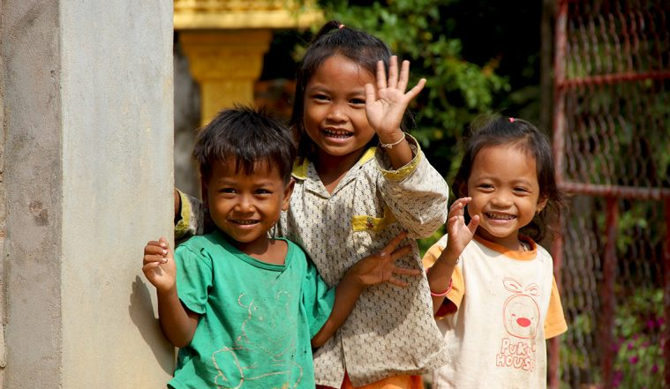
តើសិទ្ធិរបស់កុមារមានអ្វីខ្លះ?
ប្រទេសកម្ពុជាជាហត្ថលេខីនៃអនុសញ្ញាអន្តរជាតិស្តីពីសិទ្ធិកុមារ។
កុមារទាំងអស់ មានសិទ្ធិ៖
រស់រានមានជីវិត
ការអភិវឌ្ឍន៍
ការចូលរួម
ការការពារ
Notes:
EXPLAIN
In addition to human rights, to which every person is entitled, children also have their own specific rights which address their specific needs.
The United Nations Convention on the Rights of the Child (CRC) is an international legal instrument which specifically states that children have the right to survival, development, protection and participation.
Cambodia is a signatory to the CRC. This means that the Government has agreed to uphold all of these rights.
Child Safe Tourism is directly related to children’s right to PROTECTION. This involves protection from all forms of abuse and exploitation. Although, all child rights are inherently connected.
The tourism industry has an impact on the lives of children. So, as tourism develops, their rights must be protected.
Specific articles in the CRC relate to abuse and exploitation – including articles 19, 34 and 36.
HANDOUT:
Distribute the Simple Version of the CRC

Slide 20
តើខេតុបករណ៍អន្តរជាតិមាន អ្វីខ្លះ?
លិខិតុបករណ៍ Instruments | ការផ្តល់សច្ចាប័នរបស់កម្ពុជា CAMBODIA RATIFICATION STATUS
អនុសញ្ញាស្តីពីសិទ្ធិកុមារ៖ ១៩៩០ (Convention on the Rights of the Child: 1990) | បានផ្តលសច្ចាប័ននៅថ្ងៃទី ១៥ តុលា ឆ្នាំ១៩៩២ (Ratification/Accession: 15 Oct 1992a)
ពិធីសារជម្រើសទៅនឹងអនុសញ្ញាស្តីពីសិទ្ធិកុមារ អំពីការលក់កុមារ បេស្យាចារលើកុមារ និងរូបអាសភាសកុមារ ឆ្នាំ២០០២ (Optional Protocol to the Convention on the Rights of the Child on the sale of children, child prostitution and child pornography: 2002) | - បានចុះហត្ថលេខា៖ ២៧ មិថុនា ឆ្នាំ២០០០ - ផ្តល់សច្ចាប័ន៖ ៣០ ឧសភា ឆ្នាំ២០០២ (Signature: 27 June 2000 Ratification/Accession: 30 May 2002)
អនុសញ្ញាលេខ១៨២ ស្តីពីទម្រង់អាក្រក់បំផុតរបស់អង្គការពលកម្មអន្តរជាតិ (C182 International Labour Organization Worst Forms of Child Labour Convention: 2000 | ផ្តល់សច្ចាប័ន៖ ឆ្នាំ២០០៦ Ratification/Accession: 2006
ពិធីសារស្តីពីការការពារ ការបង្រ្កាប និងការដាក់ទោសទណ្ឌការជួញដូរមនុស្ស ជាពិសេស ស្រ្តី និងកុមារ, ការបំពេញបន្ថែមអនុសញ្ញារបស់អង្គការសហប្រជាជាតិប្រឆាំងឧក្រឹដ្ឋកម្មដែលមានអង្គការចាត់តាំងឆ្លងដែន The Protocol to Prevent, Suppress and Punish Trafficking in Persons, Especially Women and Children, supplementing the United Nations Convention against Transnational Organized Crime: 2003 | - ចុះហត្ថលេខា៖ ១១ វិច្ឆិកា ឆ្នាំ២០០១ - ផ្តល់សច្ចាប័ន៖ ០២ កក្កដា ឆ្នាំ២០០៧ Signature: 11 Nov 2001 Ratification/Accession: 2 July 2007
Notes:
EXPLAIN
Around the world, governments have signed up to international frameworks and instruments which relate to child protection.
Cambodia has taken important steps to demonstrate commitment to child protection by signing/ratifying the key instruments.

Slide 21
តើកាតព្វកិច្ចនៃការការពារកូនរបស់ខ្ញុំមានអ្វីខ្លះ?
ជាមនុស្សធំ យើងទាំងអស់គ្នាមានការទទួលខុសត្រូវចំពោះកុមារ
កុមារទាំងអស់មានសិទ្ធិទទួលបានការការពារពីគ្រប់ទម្រង់នៃការធ្វើអាជីវកម្មលើកុមារស្របតាមអនុសញ្ញាអន្តរជាតិស្តីពីសិទ្ធិរបស់កុមារ (CRC)
ការធ្វើអាជីវកម្មលើកុមារគឺប្រឆាំងនឹងច្បាប់នៅក្នុង បណ្តាប្រទេសទាំងអស់នៅតំបន់អាស៊ីភាគអាគ្នេយ៍
Notes:
EXPLAIN
All adults have a responsibility to protect children.
As responsible citizens (parents, neighbours, community members) and government officials (police, tourism ministry, gender ministry):
We have a duty to uphold children’s rights.
We have a duty to follow the law relating to child protection.

Slide 22
តើសកម្មភាពអ្វីខ្លះ (របស់បុគ្គល) ដែលខ្ញុំអាចប្រើប្រាស់ដើម្បីការពារកុមារ? What personal actions can I take to protect children?
Notes:
ACTIVITY
Today we’ve spoken about horrifying crimes. As we reflect on the enormity of the exploitation of children, it can seem overwhelming. But, we can all take action to protect children from sexual exploitation.
Ask participants to put aside their official hat and consider simple steps they can take to protect children in their personal life. Brainstorm for three minutes, then discuss.

Slide 23
ត្រូវយល់ថា៖ អ្វីៗគឺចាប់ផ្តើមពីខ្លួនយើង។
Notes:
EMPHASISE:
Child protection starts with us.
If you don’t take responsibility, who will?
REMINDER:
HANDOUT – DID YOU KNOW?
Discuss the key facts about child sexual exploitation as a reminder.

Slide 24
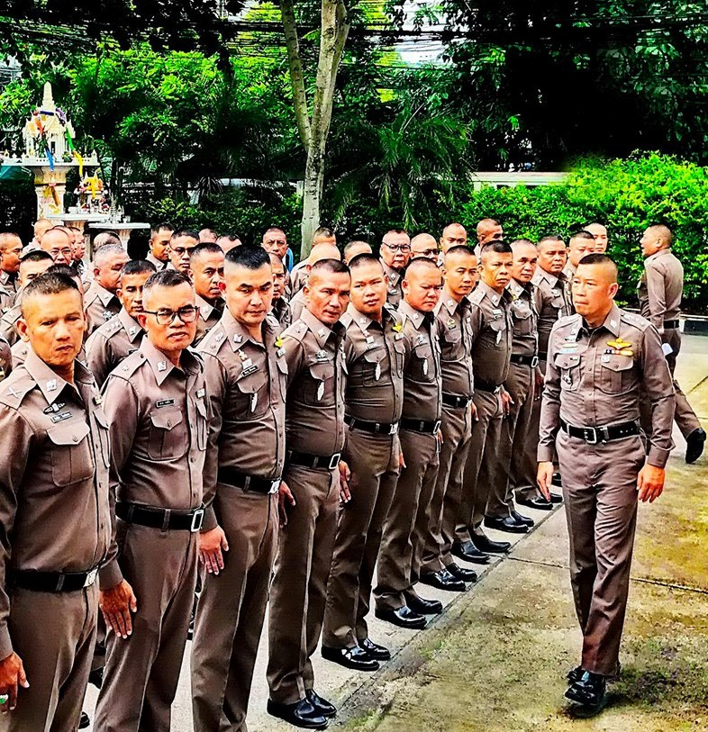
ក្នុងនាមជាតំណាងរដ្ឋាភិបាល យើងមានការទទួលខុសត្រូវដែលជាចំណងកាតព្វកិច្ចក្នុងការពារកុមារពីគ្រប់ទម្រង់នៃការធ្វើអាជីវកម្មលើកុមារ
As Government representatives, we have a legally
binding responsibility to protect children from all forms
of sexual exploitation.
Notes:
EXPLAIN
Whether you work in law enforcement or another government department, you have a legally binding responsibility to protect children from sexual exploitation.
ASK
Why does government have a responsibility for child protection?
Facilitator should invite answers from/discussion with the participants.
ANSWER:
All ASEAN countries are signatory to the United Nations Convention on the Rights of the Child. All ASEAN governments have ‘committed themselves to protecting and ensuring children's rights and they have agreed to hold themselves accountable for this commitment before the international community. Like all State parties to the Convention, we are obliged to develop and undertake all actions and policies in the light of the best interests of the child.

Slide 25
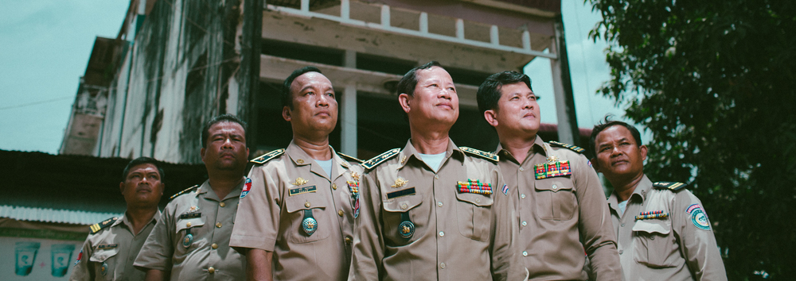
ដូច្នេះ តើនរគបាលអាចធ្វើអ្វី? (So, what can Police do?)
Notes:
ASK: Rhetorical question about what Immigration Officers can do to prevent
travelling CSOs.

Slide 26
តើយើងអាចធ្វើអ្វីខ្លះ? What else can we do?
Notes:
EXPLAIN
So, if we can’t identify child sex offenders by their appearance, how are we meant to protect children?

